Slide 1
1食分バランス献立学習
料理（写真およびレシピ）
（平成29年２月発行 開隆堂教科書準拠）
平成３０年度 技術・家庭（小学校の部）夏期実技研修会
小学校家庭科
副菜b その２
（緑色食品が多く入っているおかず）
２０１８年７月３１日
愛媛大学教育学部 宇髙順子©

Slide 2
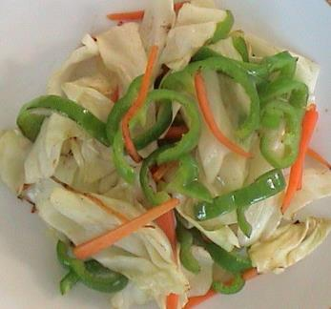
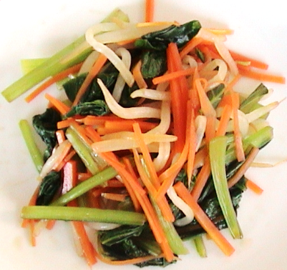
三色野菜の油いため
にんじん…15g ピーマン…20g
キャベツ…50g 油…3ml 塩・こしょう…少々
①にんじん，ピーマンは軽くこすってあらい，
ざるに移して水を切る。
②にんじんは，4㎝輪切りにしたものを，たて5㎜
あつさに切った後，5㎜はばのせん切り。
ピーマンは，半分に切り（たねはつけたままで
よい），5㎜はばのせん切り。
キャベツは，4㎝はばに切ったのち，1㎝はばの
たんざく切り。（しんはうす切り）
③フライパンを中火にかけ，油を全体にいきわた
らせる。材料を順に入れ，手早くいためる。
④塩・こしょうで味をつけて火を止め，
もりつける。
ゆで野菜のポンずあえ
こまつな…20g もやし25g
にんじん…15g ポンず…適量
①野菜をよくあらう。
②こまつなは5cm長さぶつ切り。
にんじんは5cm長させん切り。
③1cm高さの熱湯で，こまつなの葉以外を先に2～3分ゆでる。
そのあと，葉を入れて，さっとゆでて，ざるで水を切り，
ひろげてさます。
（ゆですぎないこと。味がぬけるので，水につけない。）
④ポンずと合わせる。

Slide 3
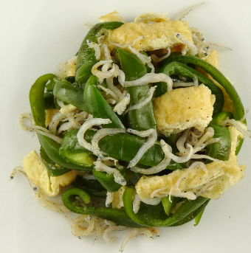
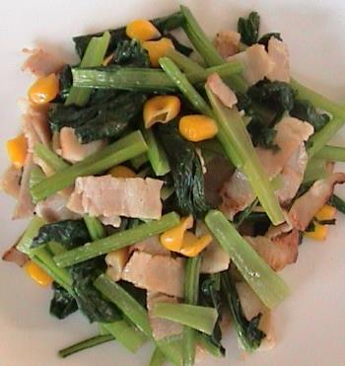
ピーマンと小魚の油いため
ピーマン…50g 油あげ…10g
ちりめんじゃこ…5g 油…3ml
①ピーマンは，ヘタをのぞき（たねはあってよい）
せん切りする。
油あげは，食べやすい大きさにたんざく切り。
②フライパンを温め，油を全体に行きわたらせ，
材料をいためる。あぶらあげがしんなりしない
場合は，水少々を入れて少しいためる。
青菜とコーン、
ベーコンの油いため
こまつな…50g コーン…10g
ベーコン…20g 油…3ml
塩・こしょう…少々
①こまつなは長さ５cm，ベーコンは，はば1㎝に
切る。
②温めたフライパンに油をいきわたらせる。
③こまつなのくき部分とベーコンを入れて，
いためる。火が通ったらこまつなの葉の部分と
コーンを入れていためる。
④弱火にして塩・こしょうで味つけをする。

Slide 4
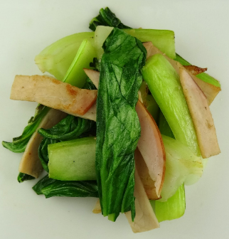
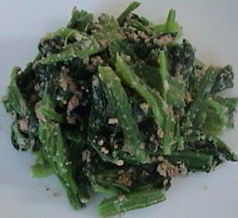
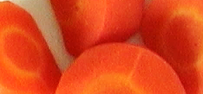
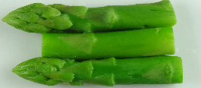
ちんげんさいとハムの油いため
ちんげんさい…50g ハム…13g
油…2ml
①ちんげんさいとハムを5㎝くらいの
大きさに切る。
②フライパンをあたため，油を全体に
行きわたらせる。
ちんげんさいのくきとハムをいため，
つぎに葉を入れて，手早くいためる。
青菜のごまあえ
こまつな…50g すりごま…3g
しょうゆ…5ml
①なべに1cm高さの湯を沸かし，
はじめは，こまつなを根元からゆで，
くたっとなったら，全体を湯に入れて
ゆで、2～3分ゆでて，取り出し，
3～4㎝長さに切る。
②すりごま，しょうゆをまぜ合わせ，
ゆでた小松菜を合える。
にんじん (20g)
アスパラガス (15g)
（※にんじんは，ミニトマト25ｇにかえても
よい。）
①アスパラガスとにんじんを
一口大に切る。
②1㎝高さの熱湯で，ふたをしてゆでる。
（アスパラガスはかためにゆでる。）
ざるで水切りしてもりつける。
（味がぬけるので，水につけない）

